Slide 1

Bài giảng thiết kế bởi Vũ Hồng
LH: FB Vũ Hồng | https://www.facebook.com/vuhong1972 | hongvu7219@gmail.com
Chào mừng các con đến với tiết học Tiếng Việt
Notes:
Bài giảng được thiết kế bởi: Vũ Hồng
LH: FB Vũ Hồng | https://www.facebook.com/vuhong1972/ | hongvu7219@gmail.com
Bài giảng được thiết kế bởi: Vũ Hồng
LH: FB Vũ Hồng | https://www.facebook.com/vuhong1972/ | hongvu7219@gmail.com

Slide 2

Bài giảng thiết kế bởi Vũ Hồng
LH: FB Vũ Hồng | https://www.facebook.com/vuhong1972 | hongvu7219@gmail.com
Kể chuyện trong nhóm 4
Notes:
Bài giảng được thiết kế bởi: Vũ Hồng
LH: FB Vũ Hồng | https://www.facebook.com/vuhong1972/ | hongvu7219@gmail.com

Slide 3
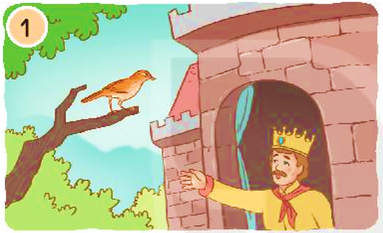
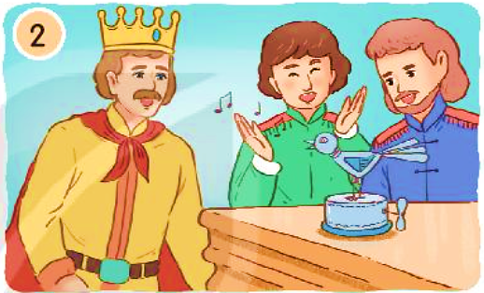
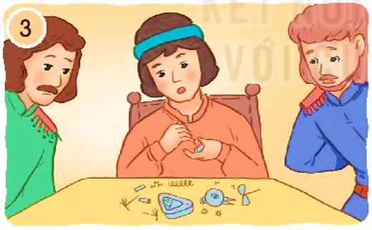
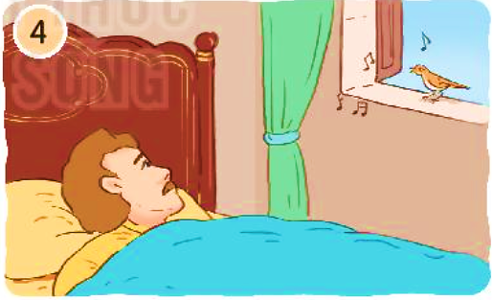
CẢM ƠN HỌA MI
Bài giảng thiết kế bởi Vũ Hồng
LH: FB Vũ Hồng | https://www.facebook.com/vuhong1972 | hongvu7219@gmail.com
Nhà vua được tặng gì? Vì sao họa mi trở về rừng xanh?
Vật gì có ở vương quốc khiến nhà vua tự hào nhất?
Vì sao họa mi quay trở về hoàng cung cất tiếng hót đầy xúc cảm?
Điều gì xảy ra với món quà nhà vua được tặng?
Notes:
Bài giảng được thiết kế bởi: Vũ Hồng
LH: FB Vũ Hồng | https://www.facebook.com/vuhong1972/ | hongvu7219@gmail.com

Slide 4


Bài giảng thiết kế bởi Vũ Hồng
LH: FB Vũ Hồng | https://www.facebook.com/vuhong1972 | hongvu7219@gmail.com
Kể chuyện trước lớp
Notes:
Bài giảng được thiết kế bởi: Vũ Hồng
LH: FB Vũ Hồng | https://www.facebook.com/vuhong1972/ | hongvu7219@gmail.com

Slide 5

3. Kể lại từng đoạn của câu chuyện theo tranh
Bài giảng thiết kế bởi Vũ Hồng
LH: FB Vũ Hồng | https://www.facebook.com/vuhong1972 | hongvu7219@gmail.com
Vật gì có ở vương quốc khiến nhà vua tự hào nhất?
Notes:
Bài giảng được thiết kế bởi: Vũ Hồng
LH: https://www.facebook.com/vuhong1972/

Slide 6
3. Kể lại từng đoạn của câu chuyện theo tranh
Bài giảng thiết kế bởi Vũ Hồng
LH: FB Vũ Hồng | https://www.facebook.com/vuhong1972 | hongvu7219@gmail.com
Nhà vua được tặng gì? Vì sao họa mi trở về rừng xanh?
Notes:
Bài giảng được thiết kế bởi: Vũ Hồng
LH: https://www.facebook.com/vuhong1972/

Slide 7
3. Kể lại từng đoạn của câu chuyện theo tranh
Bài giảng thiết kế bởi Vũ Hồng
LH: FB Vũ Hồng | https://www.facebook.com/vuhong1972 | hongvu7219@gmail.com
Điều gì xảy ra với món quà nhà vua được tặng?
Notes:
Bài giảng được thiết kế bởi: Vũ Hồng
LH: https://www.facebook.com/vuhong1972/

Slide 8
3. Kể lại từng đoạn của câu chuyện theo tranh
Bài giảng thiết kế bởi Vũ Hồng
LH: FB Vũ Hồng | https://www.facebook.com/vuhong1972 | hongvu7219@gmail.com
Vì sao họa mi quay trở về hoàng cung cất tiếng hót đầy xúc cảm?
Notes:
Bài giảng được thiết kế bởi: Vũ Hồng
LH: https://www.facebook.com/vuhong1972/

Slide 9



Bài giảng thiết kế bởi Vũ Hồng
LH: FB Vũ Hồng | https://www.facebook.com/vuhong1972 | hongvu7219@gmail.com
BÌNH CHỌN NHÓM, CÁ NHÂN KỂ CHUYỆN HAY.
Notes:
Bài giảng được thiết kế bởi: Vũ Hồng
LH: FB Vũ Hồng | https://www.facebook.com/vuhong1972/ | hongvu7219@gmail.com

Slide 10



Hoạt động sau giờ học.
Bài giảng thiết kế bởi Vũ Hồng
LH: FB Vũ Hồng | https://www.facebook.com/vuhong1972 | hongvu7219@gmail.com
Đóng vai chim hoạ mi, kể cho người thân các sự việc trong câu chuyện trên.
Notes:
Bài giảng được thiết kế bởi: Vũ Hồng
LH: https://www.facebook.com/vuhong1972/

Slide 11
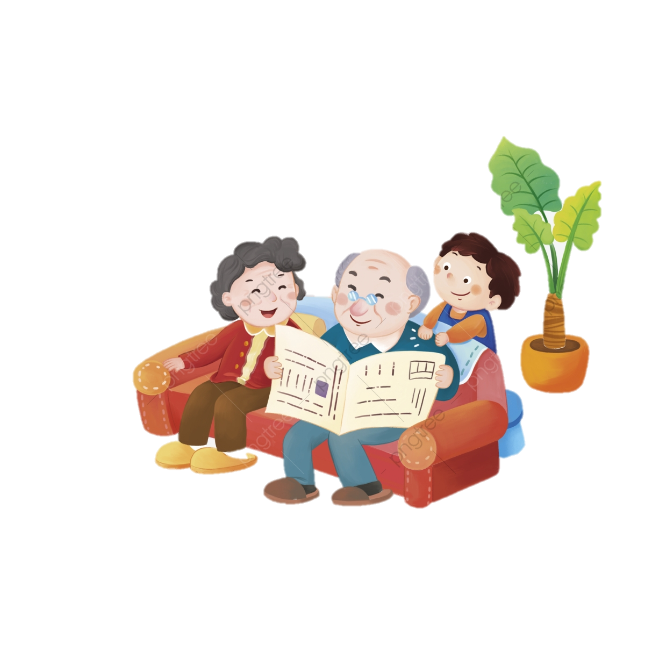
M
- Chim họa mi có tiếng hót trong trẻo khiến nhà vua rất yêu quý và tự hào
- Chú chim máy xuất hiện khiến nhiều người lãng quên họa mi
- Họa mi buồn bã quay về rừng xanh
- Chim máy hỏng
- Vua lâm bệnh nặng
- Họa mi từ rừng xanh quay về hoàng cung hót cho vua nghe
- Vua khỏi bệnh
Bài giảng thiết kế bởi Vũ Hồng
LH: FB Vũ Hồng | https://www.facebook.com/vuhong1972 | hongvu7219@gmail.com
Đóng vai chim hoạ mi, kể cho người thân các sự việc trong câu chuyện trên.
Notes:
Bài giảng được thiết kế bởi: Vũ Hồng
LH: https://www.facebook.com/vuhong1972/

Slide 12




Bài giảng thiết kế bởi Vũ Hồng
LH: FB Vũ Hồng | https://www.facebook.com/vuhong1972 | hongvu7219@gmail.com
Củng cố và dặn dò
Notes:
Bài giảng được thiết kế bởi: Vũ Hồng
LH: FB Vũ Hồng | https://www.facebook.com/vuhong1972/ | hongvu7219@gmail.com

Slide 13






Bài giảng thiết kế bởi Vũ Hồng
LH: FB Vũ Hồng | https://www.facebook.com/vuhong1972 | hongvu7219@gmail.com
Tạm biệt và hẹn gặp lại
Notes:
Bài giảng được thiết kế bởi: Vũ Hồng
LH: FB Vũ Hồng | https://www.facebook.com/vuhong1972/ | hongvu7219@gmail.com

